Slide 1
КАТАЛОГ СЕРТИФІКАТНИХ ПРОГРАМ
ДЛЯ ЗДОБУВАЧІВ ВИЩОЇ ОСВІТИ ОСВІТНЬОГО СТУПЕНЯ «БАКАЛАВР»
2023 року вступу

Slide 2
ДО УВАГИ КОРИСТУВАЧІВ КАТАЛОГУ
Каталог сертифікатних програм Маріупольського державного університету
є систематизованим переліком сертифікатних програм, які кафедри МДУ пропонують для освітньо-професійних програм підготовки здобувачів вищої освіти за спеціальностями МДУ на першому (бакалаврському) рівні вищої освіти в межах блоку елективних дисциплін;
є свідченням спроможності кафедр МДУ оперативно задовольнити освітні потреби здобувачів вищої освіти для створення індивідуальної освітньої траєкторії навчання за обраними освітньо-професійними програмами;
Змістовні модулі дисциплін, форми навчання, методи активізації пізнавальної активності студентів під час проведення аудиторних занять і організації СРС спрямовані на формування загальних компетентностей, в т.ч. соціальних навичок, у здобувачів вищої освіти на певному рівні

Slide 3
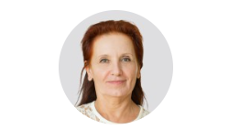
Сертифікатна програма «Юридичний переклад»
Кваліфікація: перекладач юридичних текстів
Програма передбачає вибіркові освітні компоненти:
1. Англійська для юристів
2. Практика перекладу та редагування юридичних текстів
3. Анотування та реферування юридичних текстів
Кафедра прикладної філології
КЕРІВНИК ПРОГРАМИ
Пефтієва О.Ф., доцент кафедри прикладної філології, к.філол.наук
Семестр: 3,4,5,6,7 Форма контролю: заліки, екзамен
Кількість годин\кредитів: 900\30

Slide 4
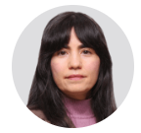
Англійська для юристів
СП «Юридичний переклад»
Метою курсу є підвищення рівня володіння англійською мовою студентами правознавцями до рівня В2.
Змістовні модулі: 1. Illnesses and Treatment. Present Simple. Passive voice. Present Simple. Passive voice. National stereotypes: myth or truth? Clothes and Fashion. Past Simple. Past Continuous.
2. Crime and punishment. Past Simple - Past Continuous. Past Simple/Continuous Passive. Would you get out alive?
3. Psychology of music. Adjective. Comparative Construction. Present Perfect (Active, Passive). Speaking to the world. Present Perfect, Past Perfect, Future Perfect. (Active, Passive).
4. Science. Interviews. Interrogative sentences. Business and advertising
Пефтієва О.Ф., доцент кафедри прикладної філології, к.філол.наук
Кафедра прикладної філології
Канна В.Ю., доцент
кафедри прикладної
філології, к.філол.наук
Семестр: 3,4,5,6 Форма контролю: заліки
Кількість годин\кредитів: 360\12

Slide 5
Англійська для юристів
СП «Юридичний переклад»
Результати навчання:
знати:
норми та правила професійного спілкування українською та англійською мовами.
вміти:
усно і письмово спілкуватися іноземною мовою;
демонструвати фундаментальні знання англійської мови, розуміти основні ідеї складних текстів англійською мовою, використовувати письмову й усну інформацію англійською мовою при виконанні певних задач діяльності, робити детальні повідомлення з широкого кола питань, викладати свій погляд на певну проблему.
Кафедра прикладної філології
Семестр: 3,4,5,6 Форма контролю: заліки
Кількість годин\кредитів: 360\12

Slide 6
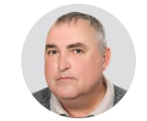
Практика перекладу та редагування юридичних текстів
СП «Юридичний переклад»
Метою курсу є засвоєння комплексу теоретичних і практичних знань з основ перекладу та редагування, необхідних для професійної діяльності юриста.
Пефтієва О.Ф., доцент кафедри прикладної філології, к.філол.наук
Змістовні модулі: 1. Передперекладацький аналіз тексту: стиль, жанр, час написання, комунікативна мета тексту, цільова аудиторія, тема, зміст, структура, лексичні, граматичні особливості тексту.
2. Перекладацькі трансформації як засіб досягнення адекватного перекладу.
3. Основні типи редагування.
4. Послідовний та синхронний переклади.
Кафедра прикладної філології
Тарапатов М.М., старший викладач кафедри прикладної філології
Семестр: 3,4,5,6,7 Форма контролю: заліки, екзамен
Кількість годин\кредитів: 450\15

Slide 7
Практика перекладу та редагування юридичних текстів
СП «Юридичний переклад»
Результати навчання:
знати:
норми літературної мови та вміти їх застосовувати у практичній діяльності;
основні перекладацькі трансформації.
вміти:
вільно спілкуватися з професійних питань державною та англійською мовами усно й письмово, використовувати їх для організації ефективної міжкультурної комунікації;
ефективно працювати з редагуванням: добирати необхідну інформацію з різних джерел, зокрема з фахової літератури та електронних баз, критично аналізувати й інтерпретувати, впорядковувати, класифікувати й систематизувати;
організовувати процес свого навчання й самоосвіти.
Кафедра прикладної філології
Семестр: 3,4,5,6,7 Форма контролю: заліки, екзамен
Кількість годин\кредитів: 450\15

Slide 8
Анотування та реферування текстів різних жанрів
СП «Юридичний переклад»
Метою курсу є створення теоретичної бази, необхідної для подальшого удосконалення фахової компетенції, зокрема, навичок і умінь практичної перекладацької діяльності у таких видах перекладу як анотативний та реферативний.
Кафедра прикладної філології
Змістовні модулі: 1. Теоретичні засади анотування та реферування.
2. Практичні перекладацькі рекомендації у процесі анотування та реферування текстів різних типів і жанрів.
Пефтієва О.Ф., доцент кафедри прикладної філології, к.філол.наук
Семестр: 7 Форма контролю: залік
Кількість годин\кредитів: 90\3

Slide 9
Анотування та реферування текстів різних жанрів
СП «Юридичний переклад»
Результати навчання: знати:
методи аналітико-синтетичної обробки текстів як бібліографічний опис, анотування, реферування та принципи різних методів реферування;
структуру бібліографічного посилання, анотації та реферату.
вміти:
стискати текст, виділяючи основне в ньому, з використанням різних методів реферування;
виконувати письмовий реферативний переклад та письмовий анотаційний переклад;
писати реферати та анотації згідно вимог міжнародних стандартів;
опанувати необхідним мовним словником.
Кафедра прикладної філології
Семестр: 7 Форма контролю: залік
Кількість годин\кредитів: 90\3

Slide 10
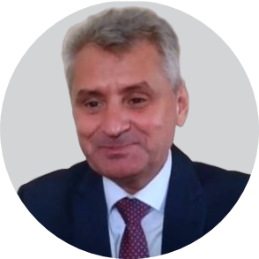
Сертифікатна програма «Іспаномовні студії та переклад»
Кваліфікація: Фахівець з іспанської мови і літератури: рівень В1
Програма передбачає вибіркові освітні компоненти:
1. Практичний курс іспанської мови
2. Практикум перекладу
3. Сучасна іспаномовна література у крос-культурному вимірі
Кафедра прикладної філології
КЕРІВНИК ПРОГРАМИ
Проценко І.Ю., доцент кафедри прикладної філології, к.філол.наук
Семестр: 3,4,5,6,7 Форма контролю: заліки, екзамен
Кількість годин\кредитів: 900\30

Slide 11
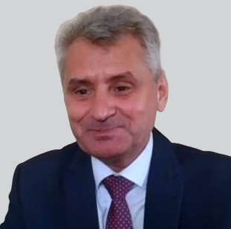
Практичний курс іспанської мови
СП «Іспаномовні студії та переклад»
Метою курсу є практичне засвоєння іспанської мови та нормативної бази її функціонування в комунікативно-мовленнєвих ситуаціях у різних сферах професійної діяльності та побуту.
Кафедра прикладної філології
Змістовні модулі: 1. Аудіювання.
2. Практика усного мовлення.
3. Письмо.
4. Граматика.
Проценко І.Ю., доцент кафедри прикладної філології, к.філол.наук
Семестр: 3,4,5,6,7 Форма контролю: заліки, екзамен
Кількість годин\кредитів: 630\21

Slide 12
Практичний курс іспанської мови
СП «Іспаномовні студії та переклад»
Результати навчання: знати:
основні поняття лексикології, граматики і стилістики іспанської мови;
певну базу лексичного складу мови;
певні мовні компетенції (розуміння зі слуху, усне висловлювання, розуміння письмового тексту, створення письмового висловлювання, висловлювання на запропоновану тему).
вміти:
застосовувати ключові мовні структурні, фразеологічні, граматичні конструкції іспанською мовою;
оволодіти навичками професійного листування.
Кафедра прикладної філології
Семестр: 3,4,5,6,7 Форма контролю: заліки, екзамен
Кількість годин\кредитів: 630\21

Slide 13
Практикум перекладу
СП «Іспаномовні студії та переклад»
Метою курсу є ознайомлення студентів із найважливішими аспектами широкого кола проблем загальної та часткової теорії перекладу; здобуття студентами практичних навичок перекладу з іспанської / на іспанську мову письмових текстів та документів певного тематичного спрямування; вивчення семантичних та синтаксичних особливостей мови оригіналу та мови перекладу; збагачення лексичного запасу студентів елементами специфічної лексики та термінології різноманітних галузей, а також набуття навиків використання цієї лексики.
Кафедра прикладної філології
Змістовні модулі: 1. Письмовий переклад
2. Усний переклад
Проценко І.Ю., доцент кафедри прикладної філології, к.філол.наук
Семестр: 5 Форма контролю: залік
Кількість годин\кредитів: 90\3

Slide 14
Практикум перекладу
СП «Іспаномовні студії та переклад»
Результати навчання: знати:
теоретичні засади перекладознавства, основи редакторської правки тексту перекладу
вміти:
на основі засвоєної специфічної лексики, прийомів та шляхів перекладати тексти/документи з вивченої тематики, наукові тексти та публіцистичні статті;
виконувати перекладацькі завдання за визначений час із високим рівнем якості в мовних напрямах «іспанська-українська»;
застосовувати перекладацькі навички, пов’язані зі здійсненням письмового перекладу та редагування, використовувати різноманітні перекладацькі ресурси, засоби автоматизації перекладу та обробки інформації.
Кафедра прикладної філології
Семестр: 5 Форма контролю: залік
Кількість годин\кредитів: 90\3

Slide 15
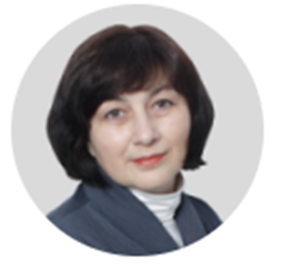
Сучасна іспаномовна література у крос-культурному вимірі
СП «Іспаномовні студії та переклад»
Метою курсу є формування у студентів значущих уявлень про закономірності історико-літературного процесу, новітніх методик текстового аналізу, виходячи із закономірностей змісту, структур та специфіки іспаномовної літератури; формування навичок аналізу та тлумачення літературно-художніх фактів, розвиток аналітичних умінь і порівняння текстів, що належать до різних мовно-культурних просторів.
Проценко І.Ю., доцент кафедри прикладної філології, к.філол.н.
Кафедра прикладної філології
Змістовні модулі: 1. Література Іспанії.
2. Література Латинської Америки.
Педченко О.В., доцент кафедри прикладної філології, к.філол.н.
Семестр: 6,7 Форма контролю: залік
Кількість годин\кредитів: 180\6

Slide 16
Сучасна іспаномовна література у крос-культурному вимірі
СП «Іспаномовні студії та переклад»
Результати навчання: знати:
основні персоналії та тексти іспаномовної літератури;
принципи аналізу та інтерпретації літературного матеріалу;
сучасні стратегії літературного перекладу.
вміти:
застосовувати знання іспанської мови та навички художнього перекладу на практиці;
аналізувати літературні явища та стильові особливості творів;
працювати з бібліографічними джерелами;
використовувати нові підходи до інтерпретації та перекладу літературного тексту.
Кафедра прикладної філології
Семестр: 6,7 Форма контролю: залік
Кількість годин\кредитів: 180\6

Slide 17
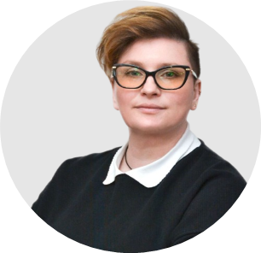
Сертифікатна програма «Польські студії та переклад»
Кваліфікація: Фахівець з польської мови і літератури: рівень В1
Програма передбачає вибіркові освітні компоненти:
1. Практичний курс польської мови
2. Практикум перекладу
3. Сучасна польська література у крос-культурному вимірі
Кафедра прикладної філології
КЕРІВНИК ПРОГРАМИ
Гайдук Н.А., доцент кафедри прикладної філології
к.філол.наук
Семестр: 3,4,5,6,7 Форма контролю: заліки, екзамен
Кількість годин\кредитів: 900\30

Slide 18
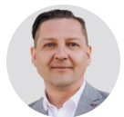
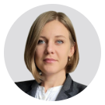
Практичний курс польської мови
СП «Польські студії та переклад»
Метою курсу є практичне засвоєння польської мови та нормативної бази її функціонування в комунікативно-мовленнєвих ситуаціях у різних сферах професійної діяльності та побуту.
Сухомлинов О.М., професор кафедри прикладної філології, д.філол.н.
Кафедра прикладної філології
Змістовні модулі: 1. Аудіювання.
2. Практика усного мовлення.
3. Письмо.
4. Граматика.
Сичугова Я.С., асистент кафедри прикладної філології
Семестр: 3,4,5,6,7 Форма контролю: заліки, екзамен
Кількість годин\кредитів: 630\21

Slide 19
Практичний курс польської мови
СП «Польські студії та переклад»
Результати навчання: знати:
основні поняття лексикології, граматики і стилістики польської мови;
базу лексичного складу мови;
мовні компетенції (розуміння зі слуху, усне висловлювання, розуміння письмового тексту, створення письмового висловлювання, висловлювання на запропоновану тему).
вміти:
застосовувати ключові мовні структурні, фразеологічні, граматичні конструкції польською мовою;
оволодіти навичками професійного листування.
Кафедра прикладної філології
Семестр: 3,4,5,6,7 Форма контролю: заліки, екзамен
Кількість годин\кредитів: 630\21

Slide 20
Практикум перекладу
СП «Польські студії та переклад»
Метою курсу є ознайомлення студентів з найважливішими аспектами широкого кола проблем загальної та часткової теорії перекладу; здобуття студентами практичних навичок перекладу з польської / на польську мову письмових текстів та документів певного тематичного спрямування; вивчення семантичних та синтаксичних особливостей мови оригіналу та мови перекладу; збагачення лексичного запасу студентів елементами специфічної лексики та термінології різноманітних галузей, а також набуття навиків використання цієї лексики.
Гайдук Н.А., доцент кафедри прикладної філології
к.філол.наук
Кафедра прикладної філології
Змістовні модулі: 1. Письмовий переклад
2. Усний переклад
Сичугова Я.С., асистент кафедри прикладної філології
Семестр: 5 Форма контролю: залік
Кількість годин\кредитів: 90\3

Slide 21
Практикум перекладу
СП «Польські студії та переклад»
Результати навчання: знати:
теоретичні засади перекладознавства, основи редакторської правки тексту перекладу
вміти:
на основі засвоєної специфічної лексики, прийомів та шляхів перекладати тексти/документи з вивченої тематики, наукові тексти та публіцистичні статті;
виконувати перекладацькі завдання за визначений час з високим рівнем якості в мовних напрямах «польська-українська»;
застосовувати перекладацькі навички, пов’язані зі здійсненням письмового перекладу та редагування, використовувати різноманітні перекладацькі ресурси, засоби автоматизації перекладу та обробки інформації.
Кафедра прикладної філології
Семестр: 5 Форма контролю: залік
Кількість годин\кредитів: 90/3

Slide 22
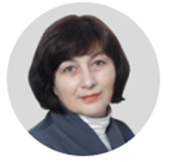
Сучасна польська література у крос-культурному вимірі
СП «Польські студії та переклад»
Метою курсу є формування у студентів значущих уявлень про закономірності історико-літературного процесу, новітніх методик текстового аналізу, виходячи із закономірностей змісту, структур та специфіки польської літератури; формування навичок аналізу та тлумачення літературно-художніх фактів, розвиток аналітичних умінь і порівняння текстів, що належать до різних мовно-культурних просторів.
Сухомлинов О.М., професор кафедри прикладної філології, д.філол.н.
Кафедра прикладної філології
Змістовні модулі: 1. Давньопольська література і фольклор
2. Література XIX століття.
3. Література ХХ століття
4. Сучасна польська література
Педченко О.В., доцент кафедри прикладної філології, к.філол.н.
Семестр: 6,7 Форма контролю: залік
Кількість годин\кредитів: 180/6

Slide 23
Сучасна польська література у крос-культурному вимірі
СП «Польські студії та переклад»
Результати навчання: знати:
основні персоналії та тексти польської літератури;
принципи аналізу та інтерпретації літературного матеріалу;
сучасні стратегії літературного перекладу.
вміти:
застосовувати знання польської мови та навички художнього перекладу на практиці;
аналізувати літературні явища та стильові особливості творів;
працювати з бібліографічними джерелами;
використовувати нові підходи до інтерпретації та перекладу літературного тексту.
Кафедра прикладної філології
Семестр: 6,7 Форма контролю: залік
Кількість годин\кредитів: 180/6

Slide 24
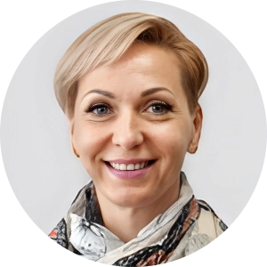
Сертифікатна програма «Музейна педагогіка»
Кваліфікація: Музейник-педагог
Програма передбачає вибіркові освітні компоненти:
1. Музеєзнавство
2. Історія мистецтв
3. Культурологія
4. Збереження історико-культурних пам’яток України
5. Практикум зі сприйняття сучасного мистецтва
6. Сучасні музейні комунікації
7. Музейна дидактика
8. Методика виховання засобами музею
9. Арт-педагогіка
10. Педагогічний практикум
Кафедра культурології
КЕРІВНИК ПРОГРАМИ
Сабадаш Юлія Сергіївна
доктор культурології,, професор, завідувач кафедри культурології
Семестр: 5,6,7,8 Форма контролю: заліки
Кількість годин\кредитів: 900\30

Slide 25
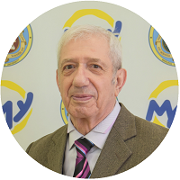
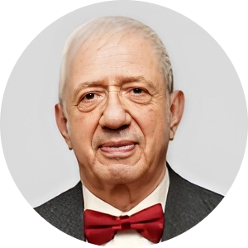
Музеєзнавство
СП «Музейна педагогіка»
Метою курсу є
формування у здобувачів теоретичних знань у галузі музеєзнавства, ознайомлення їх з розвитком музейної справи в Україні та забезпечення практичними навичками з основних напрямків музейної роботи.
Змістовні модулі:
1. Теоретичні засади музеєзнавства
2. Напрямки музейної та пам’яткоохоронної роботи в Україні
Результати навчання:
знати:
- етапи розвитку науки про музеї за кордоном та в Україні;
- систему та організацію музейної справи в Україні;
- систему та організації музейної справи в Україні;
- основні наукові принципи і конкретні методи науково-збиральницькоЇ науково-фондової, науково-експозиційної, масової та науково-просвітницької роботи в Україні.
вміти:
- визначати типологію та класифікаційні ознаки музеїв в Україні;
- виявляти, досліджувати зберігати та охороняти пам’ятки історико-культурної спадщини України
- працювати з документацією фондів;
- складати структурний і тематико-експозіційні плани;
- обліковувати масову, науково-просвітницьку роботу.
Кафедра культурології
Нікольченко Юзеф Мойсейович,
доцент, доцент кафедри культурології, заслужений працівник культури України, відмінник освіти України, стипендіат Кабінету Міністрів України за видатні заслуги у сфері вищої освіти
Семестр: 5 Форма контролю: залік
Кількість годин\кредитів: 90\3

Slide 26
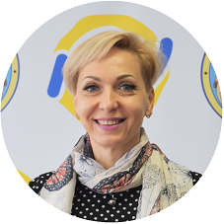
Історія мистецтв
СП «Музейна педагогіка»
Метою курсу є
ознайомити студентів з досягненнями світового образотворчого та музичного мистецтва та їхніми еволюційними фазами.
Змістовні модулі:
1. Мистецтво давнього світу та Середньовіччя
2. Західноєвропейське мистецтво ХVI-ХIХ ст.
3. Мистецтво ХХ ст.
Результати навчання:
знати:
- основні закономірності формування й розвитку мистецтва та його зв’язок із суспільно-історичними умовами;
- видатні зразки образотворчого та музичного мистецтва з їхньою стильовою та образно-змістовою характеристикою.
вміти:
- здійснювати комплексний аналіз історичних регіональних, індивідуальних художніх стилів мистецтва;
- визначати соціокультурні домінанти розвитку мистецтва.
Кафедра культурології
Сабадаш Юлія Сергіївна,
доктор культурології, професор, завідувач кафедри культурології
Семестр: 5 Форма контролю: залік
Кількість годин\кредитів: 90\3

Slide 27
Культурологія
СП «Музейна педагогіка»
Метою курсу є
розкриття загальнолюдського сенсу і суспільного призначення культурології як інтегруючої системи знань про досвід існування людини в суспільстві.
Змістовні модулі:
1. Теоретичні аспекти культурології як науки про культуру
2. Еволюція культури та основні етапи її розвитку
Результати навчання:
знати:
- основні категорії культурології: культура, цивілізація, ідентифікація, антропогенез, культуроґенез, соціоґенез, масова, елітарна та народна культури, матеріальні та духовні цінності, культурний діалог, субкультура, контркультура тощо;
- основи теорії культури: предмет, структуру, особливості функціонування культури;
- головні школи, напрямки, концепції культурології;
- ґенез та історичні етапи розвитку культури;
- сучасні проблеми та кризові явища в культурі.
вміти:
- аналізувати досягнення, закономірності й тенденції розвитку культури;
- обґрунтовувати проблемні питання культурного життя суспільства;
- орієнтуватися в основних світових та вітчизняних культурологічних концепціях, напрямках;
- розуміти сенс і основні напрямки розвитку світового культурного процесу;
- застосовувати культурологічні знання в професійній і громадській діяльності.
Кафедра культурології
Сабадаш Юлія Сергіївна,
доктор культурології, професор, завідувач кафедри культурології
Семестр: 5 Форма контролю: залік
Кількість годин\кредитів: 90\3

Slide 28
Збереження історико-культурних пам’яток України
СП «Музейна педагогіка»
Метою курсу є
формування у здобувачів знань про історію вивчення, збереження та дослідження пам’яток археології, історії та культури на теренах України.
Змістовні модулі:
1. Теоретичні засади проблеми збереження пам’яток історії та культури в Україні
2. Збереження пам’яток історії та культури в Україні у ХІХ-ХХ ст.
3. Збереження історико-культурних пам’яток у незалежній Україні
Результати навчання:
знати:
- законодавство України про охорону та збереження історико- культурної спадщини;
- класифікацію пам’яток;
- історію пам’ятко-охоронної справи в Україні;
- характер діяльності структур і осередків справи збереження історико-культурної спадщини в Україні;
- технічні аспекти охорони пам’яток археології, історії та культури.
вміти:
- застосовувати знання з курсу на практиці для вивчення, збереження і охорони історико-культурних пам’яток України.
Кафедра культурології
Нікольченко Юзеф Мойсейович,
доцент, доцент кафедри культурології, заслужений працівник культури України, відмінник освіти України, стипендіат Кабінету Міністрів України за видатні заслуги у сфері вищої освіти
Семестр: 6 Форма контролю: залік
Кількість годин\кредитів: 90\3

Slide 29
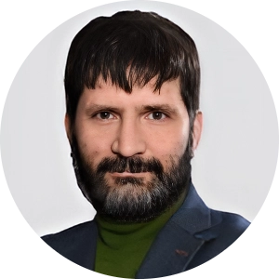
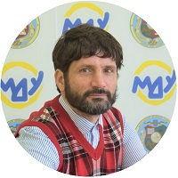
Практикум з приймання сучасного мистецтва
СП «Музейна педагогіка»
Метою курсу є
розширити естетичний досвід здобувачів вищої освіти, удосконалити вміння сприймати та оцінювати твори сучасного мистецтва.
Змістовні модулі:
1. Несучасні практики розуміння мистецтва
2. Арт-об’єкти у соціальному середовищі
3. Мистецтво самовдосконалення і повсякденності
Результати навчання:
знати:
- основні поняття і терміни художньої культури;
- розмаїття способів самовираження у сучасному мистецтві;
- критерії та методи оцінювання творів мистецтва.
вміти:
- оцінювати арт-об’єкти сучасного мистецтва;
- встановлювати відповідність арт-об’єкту індивідуальним потребам, аргументувати власні естетичні уподобання;
- знаходити інформацію, яка відображає специфіку культурно-мистецького життя на регіональному, національному, глобальному рівнях.
Кафедра культурології
Янковський Степан Владиславович,
доктор філософських наук, доцент, доцент кафедри культурології
Семестр: 6 Форма контролю: залік
Кількість годин\кредитів: 90\3

Slide 30
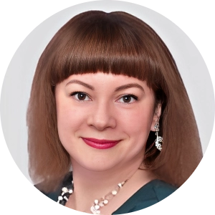
Сучасні музейні комунікації
СП «Музейна педагогіка»
Метою курсу є
усвідомлення здобувачами комунікаційної функції музею, його впливу на духовну сферу країни та соціально-економічний ефект його функціонування; опанування традиційних та новітніх форм і методів музейної комунікації.
Змістовні модулі:
1. Сутність поняття «музейна комунікація» та її історичні моделі
2. Стратегії музейної комунікації в контексті просвітницької, навчальної та рекреаційної функції музею
3. Організація музейно-педагогічної взаємодії з дитячою та учнівською аудиторією
Результати навчання:
знати:
- традиційні та новітні форми і методи музейної комунікації;
- особливості організації музейно-педагогічної взаємодії з дитячою та учнівською аудиторією.
вміти:
- обирати моделі співпраці з різноплановою музейною аудиторією;
- розробляти та реалізовувати музейно-педагогічний проєкт;
- використовувати інформаційно-комунікативні технології в музейній діяльності.
Кафедра культурології
Мараховська Наталя Владиславівна,
кандидат педагогічних наук, доцент кафедри романо-германської філології
Семестр: 6 Форма контролю: залік
Кількість годин\кредитів: 90\3

Slide 31
Музейна дидактика
СП «Музейна педагогіка»
Метою курсу є
формування у здобувачів усвідомлення освітнього потенціалу музейного середовища і стимулювання до його розкриття та реалізації в процесі навчання в закладах загальної середньої освіти.
Змістовні модулі:
1. Теоретичні засади музейної дидактики як галузі музейної педагогіки
2. Методика навчання на засадах музейної педагогіки
3. Створення спільного музейно-освітнього середовища
Результати навчання:
знати:
- етапи та вимоги до побудови процесу навчання на засадах музейної педагогіки;
- особливості створення музейно-освітнього середовища.
вміти:
- застосовувати методи і форми музейної педагогіки при викладанні навчальних предметів у закладах загальної середньої освіти;
- проєктувати та створювати спільне музейно-освітнє середовище.
Кафедра культурології
Мараховська Наталя Владиславівна,
кандидат педагогічних наук, доцент кафедри романо-германської філології
Семестр: 7 Форма контролю: залік
Кількість годин\кредитів: 90\3

Slide 32
Методика виховання засобами музею
СП «Музейна педагогіка»
Метою курсу є
формування у здобувачів усвідомлення виховного потенціалу музейного середовища і стимулювання до його розкриття та реалізації в процесі виховної роботи в закладах загальної середньої освіти.
Змістовні модулі:
1. Роль музею в системі духовно-морального, патріотичного і громадянського виховання учнів та молоді
2. Планування та проведення виховної роботи в закладі загальної середньої освіти засобами музею
3. Організація шкільного музею
Результати навчання:
знати:
- методи виховання та форми виховної роботи відповідно до профілю музею;
- способи організації пошуково-краєзнавчої та дослідницької роботи учнів на базі музею.
вміти:
- проєктувати та організовувати процес виховної роботи засобами музею в закладі загальної середньої освіти;
- залучати учнів до вивчення, охорони, збереження і популярізації пам’яток культури.
Кафедра культурології
Мараховська Наталя Владиславівна,
кандидат педагогічних наук, доцент кафедри романо-германської філології
Семестр: 7 Форма контролю: залік
Кількість годин\кредитів: 90\3

Slide 33
Арт- педагогіка
СП «Музейна педагогіка»
Метою курсу є
пізнання здобувачами закономірностей арт-педагогічної діяльності та опанування арт-методів з метою формування творчої особистості учня.
Змістовні модулі:
1. Теоретичні засади арт-педагогіки
2. Формування творчої особистості учня
3. Методика викладання навчальних предметів засобами арт- педагогіки
Результати навчання:
знати:
- категоріально-поняттєвий апарат арт-педагогіки;
- особливості формування творчої особистості.
вміти:
- застосовувати принципи, методи, прийоми, засоби та форми арт-педагогіки в освітньому процесі;
- створювати умови для формування творчої особистості учня.
Кафедра культурології
Мараховська Наталя Владиславівна,
кандидат педагогічних наук, доцент кафедри романо-германської філології
Семестр: 7 Форма контролю: залік
Кількість годин\кредитів: 90\3

Slide 34
Педагогічний практикум
СП «Музейна педагогіка»
Метою курсу є
набуття здобувачами вищої освіти практичного досвіду організації інтегрованого освітнього процесу на засадах музейної педагогіки.
Змістовні модулі:
1. Особливості підготовки та проведення інтегрованих уроків та позакласних заходів на засадах музейної педагогіки
2. Навчально-методичне забезпечення освітнього процесу. Музейні експонати як засоби навчання
Результати навчання:
знати:
- методики та методи навчання, виховання школярів засобами музейної педагогіки, можливостей і умов їхнього застосування для підвищення ефективності освітнього процесу.
вміти:
- узагальнювати власний педагогічний досвід та реалізовувати його у формі розробок навчальних матеріалів для учнів, системи уроків, методичних рекомендацій щодо практики використання певних методичних прийомів, організації видів навчальної та виховної діяльності.
Кафедра культурології
Мараховська Наталя Владиславівна,
кандидат педагогічних наук, доцент кафедри романо-германської філології
Семестр: 8 Форма контролю: залік
Кількість годин\кредитів: 90\3

Slide 35
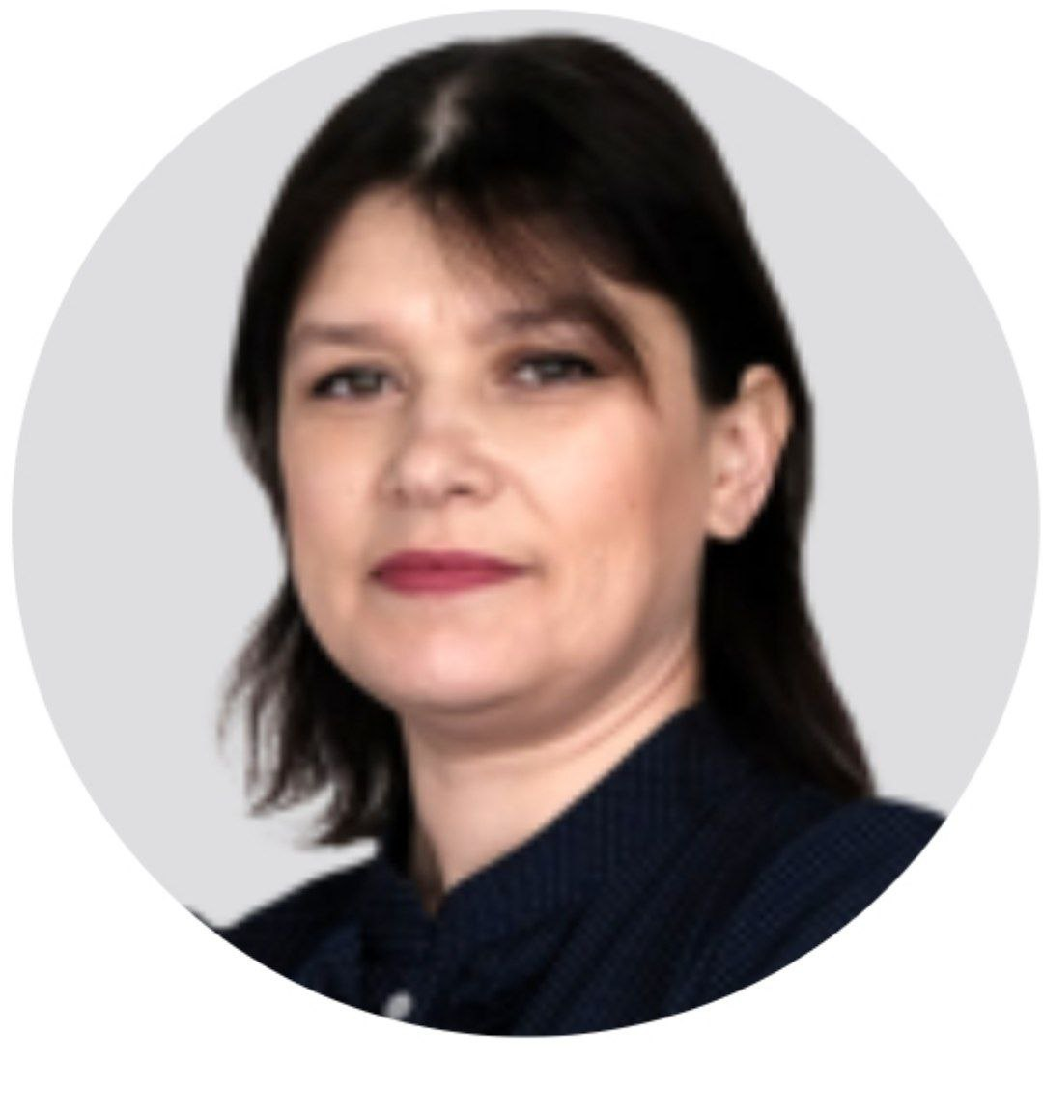
Сертифікатна програма «Викладання української мови як іноземної»
Кваліфікація: Викладач української мови як іноземної
Програма передбачає вибіркові освітні компоненти:
1. Правописний практикум з української мови
2. Розвиток зв’язного мовлення
3. Корпусна лінгвістика
4. Методика навчання української мови як іноземної
5. Лінгвокраїнознавство (українська мова)
6. Онлайн-технології викладання української мови як іноземної
Кафедра української філології
КЕРІВНИК ПРОГРАМИ
Євмененко Олена Валеріївна
доцент кафедри української філології, к.філол.наук
Семестр: 3,4,5,6,7,8 Форма контролю: заліки, екзамен
Кількість годин\кредитів: 900\30

Slide 36
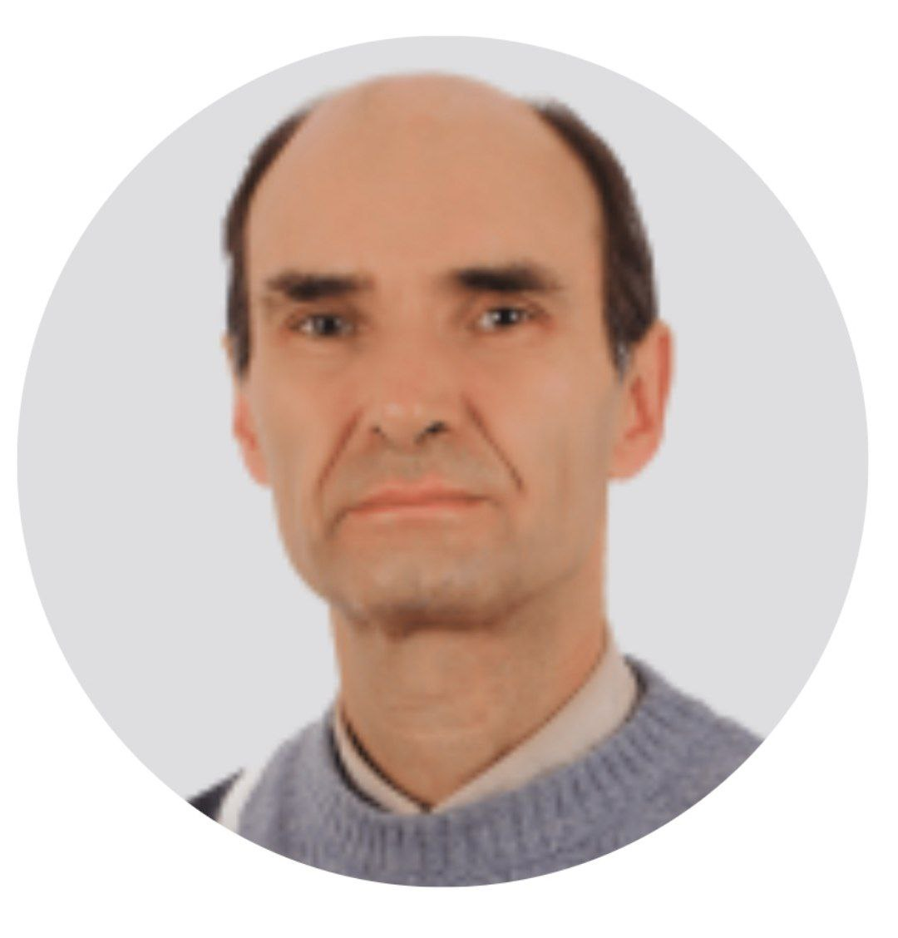
Правописний практикум з української мови
СП «Викладання української мови як іноземної»
Метою курсу є ознайомлення здобувачів вищої освіти з основними поняттями і термінами української орфографії та пунктуації, зі специфікою змін у новій редакції Українського правопису (2019); опанування методики вивчення українського правопису в закладах освіти.
Кафедра української філології
Змістовні модулі: 1. Українська орфографія та методика її викладання
2. Українська пунктуація та методика її викладання
Дворянкін Віктор Олександрович
доцент кафедри української філології, к.філол.наук
Семестр: 3,4 Форма контролю: екзамен
Кількість годин\кредитів: 210\7

Slide 37
Правописний практикум з української мови
СП «Викладання української мови як іноземної»
Результати навчання: знати:
основні поняття й терміни української орфографії та пунктуації;
правила написання слів та вживання розділових знаків в українській мові;
зміни в Українському правописі – 2019;
методику засвоєння студентами (учнями) відповідного програмового матеріалу (розділи «Українська орфографія», «Українська пунктуація»).
вміти:
аналізувати й тлумачити основні поняття й терміни української орфографії та пунктуації;
правильно застосовувати принципи української орфографії та пунктуації;
чітко пояснювати зміни в Українському правописі – 2019, подавати необхідні лінгвістичні коментарі;
активно використовувати методику навчання української орфографії та пунктуації в загальноосвітній та вищій школі.
Кафедра української філології
Семестр: 3,4 Форма контролю: екзамен
Кількість годин\кредитів: 210\7

Slide 38
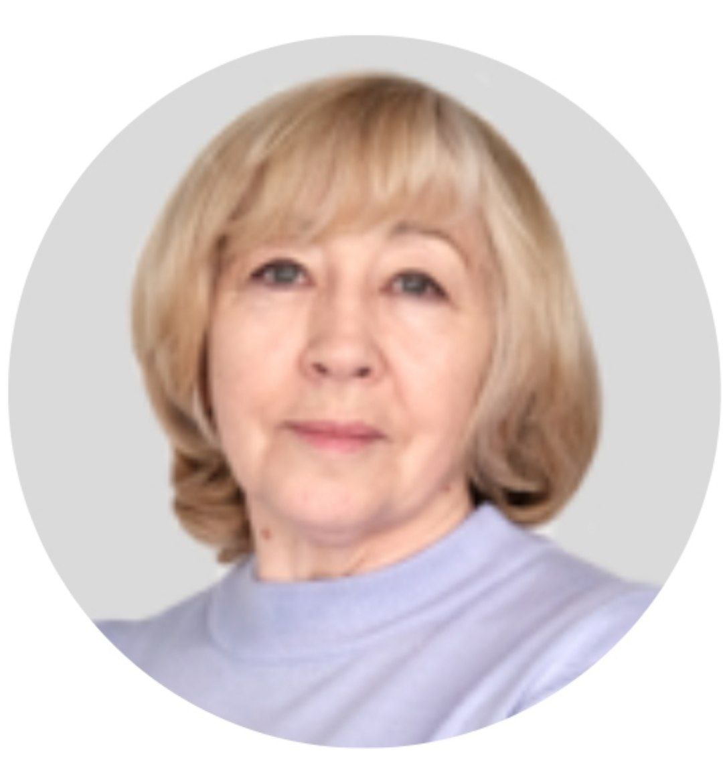
Розвиток зв’язного мовлення
СП «Викладання української мови як іноземної»
Метою курсу є ознайомити здобувачів вищої освіти з механізмами мовленнєвої діяльності, особливостями розвитку мовлення у процесі нормального та аномального онтогенезу.
Кафедра української філології
Змістовні модулі:
1. Визначення мовлення. Види мовлення
2. Експресивне усне мовлення
3. Імпресивне усне мовлення
4. Практикум з навчання зв’язного мовлення
Коновалова Марія Михайлівна
доцент кафедри української філології, к.філол.наук
Семестр: 5 Форма контролю: залік
Кількість годин\кредитів: 90\3

Slide 39
Розвиток зв’язного мовлення
СП «Викладання української мови як іноземної»
Результати навчання: знати:
державну мову на високому рівні, говорити правильно, красиво, логічно;
всі види мовленнєвої діяльності: усної і писемної, діалогічної і монологічної, грамотно будувати власні висловлювання;
структуру підручників, методичних посібників в аспекті розвитку мовлення.
вміти:
розробляти систему вправ для забезпечення реалізації комунікативної і змістової лінії програми з розвитку зв’язного мовлення;
складати план-конспект уроку розвитку зв’язного мовлення: визначати його тип, структуру, мету, завдання; добирати ефективні методи і прийоми навчання;
добирати дидактичний матеріал, виготовляти наочні посібники з метою розвитку мовленнєвих умінь і навичок;
аналізувати власні й чужі зв’язні висловлювання, усувати допущені в них помилки, будувати систему роботи із самовдосконалення мовленнєвої культури;
моделювати ситуації з розвитку зв’язного мовлення на уроці, застосовувати елементи креативного усного і писемного мовлення, робити висновки;
аналізувати творчі роботи учнів, добирати вправи, спрямовані на удосконалення мовленнєвої культури.
виконувати проблемно-пошукові завдання, брати участь у рольових іграх, у роботі в групах.
Кафедра української філології
Семестр: 5 Форма контролю: залік
Кількість годин\кредитів: 90\3

Slide 40
Корпусна лінгвістика
СП «Викладання української мови як іноземної»
Метою курсу є ознайомлення студентів-україністів із базовими поняттями й основами корпусної лінгвістики як галузі прикладного мовознавства.
Змістовні модулі:
1. Корпусна лінгвістика як галузь прикладного мовознавства
2. Корпус текстів природної мови. Технологія створення корпусів
3. Можливості використання корпусів у лінгвістичних дослідженнях. Лінгвістичні сайти, їх значення для розвитку вітчизняної корпусної лінгвістики
Кафедра української філології
Дворянкін Віктор Олександрович
доцент кафедри української філології, к.філол.наук
Семестр: 6 Форма контролю: залік
Кількість годин\кредитів: 90\3

Slide 41
Корпусна лінгвістика
СП «Викладання української мови як іноземної»
Результати навчання:
знати:
основні поняття й терміни корпусної лінгвістики;
історію корпусних студій від перших паперових конкордансів до сучасності;
відомості про комп’ютерний інструментарій корпусної лінгвістики;
особливості створення корпусів.
вміти:
аналізувати й тлумачити основні поняття корпусної лінгвістики як галузі прикладного мовознавства;
характеризувати основні типи створених корпусів;
укладати корпуси;
працювати з програмними засобами й інформаційними ресурсами корпусної лінгвістики;
продемонструвати можливості роботи з корпусними базами даних у лінгвістичних студіях та з метою навчання іноземної мови;
здійснювати наукові дослідження та здобувати нові знання за допомогою комп’ютерних технологій.
Кафедра української філології
Семестр: 6 Форма контролю: залік
Кількість годин\кредитів: 90\3

Slide 42
Методика навчання української мови як іноземної
СП «Викладання української мови як іноземної»
Метою курсу є формування в студентів професійно-методичної компетентності викладача української мови як іноземної.
Змістовні модулі:
1. Теоретичні основи методики навчання іноземних мов
2. Технологія навчання іншомовного спілкування
3. Організація навчання української мови як іноземної
Кафедра української філології
Євмененко Олена Валеріївна
доцент кафедри української філології, к.філол.наук
Семестр: 5,6 Форма контролю: залік
Кількість годин\кредитів: 180\6

Slide 43
Методика навчання української мови як іноземної
СП «Викладання української мови як іноземної»
Результати навчання: знати:
основні поняття і категорії методики навчання іноземної мови;
сучасні підходи до формування іншомовної комунікативної компетенції;
основні організаційні форми реалізації навчально-виховного процесу з навчання української мови як іноземної;
основи планування навчально-виховного процесу з української мови як іноземної.
вміти:
обирати й ефективно використовувати навчально-методичні комплекси з української мови як іноземної;
аналізувати й ефективно використовувати вправи різних типів;
використовувати у процесі навчання української мови як іноземної інноваційні технології;
планувати й організовувати різні форми навчально-виховного процесу з української мови як іноземної;
аналізувати педагогічний та власний досвід роботи, здійснювати самоконтроль, самооцінку.
Кафедра української філології
Семестр: 5,6 Форма контролю: залік
Кількість годин\кредитів: 180\6

Slide 44
Онлайн-технології викладання української мови як іноземної
СП «Викладання української мови як іноземної»
Метою курсу є познайомити здобувачів вищої освіти з особливостями використання новітніх технологій, сучасних навчальних матеріалів, новітніх лінгводидактичних методів і засобів.
Змістовні модулі:
1. Створення віртуального простору для викладання української мови як іноземної
2. Гейміфікація
3. Блог-технології для формування комунікативної компетенції учнів
Кафедра української філології
Євмененко Олена Валеріївна
доцент кафедри української філології, к.філол.наук
Семестр: 7 Форма контролю: залік
Кількість годин\кредитів: 210\7

Slide 45
Онлайн-технології викладання української мови як іноземної
СП «Викладання української мови як іноземної»
Результати навчання:
знати:
зміст, принципи, методи та засоби навчання іноземним мовам;
знати особливості планування навчання іноземної мови, зокрема української мови як іноземної, на різних ступенях вивчення;
роль ігрових технологій навчання у викладанні української мови як іноземної;
вміти:
опанувати інструменти для створення персоніфікованого інтерактивного середовища для учнів;
організовувати онлайн-зустрічі та спільну роботу в режимі реального часу;
використовувати соціальні мережі, зокрема Телеграм, Instagram, для формування комунікативних компетенцій учнів.
Кафедра української філології
Семестр: 7 Форма контролю: залік
Кількість годин\кредитів: 210\7

Slide 46
Лінгвокраїнознавство (українська мова)
СП «Викладання української мови як іноземної»
Метою курсу є формування у здобувачів вищої освіти лінгвокраїнознавчої і полікультурної компетенції в актах міжкультурної комунікації, які охоплюють систему знань з історії, географії, побуту, традицій України, правил комунікативної поведінки, а також проблеми сучасного політичного, соціального, культурного розвитку країни.
Змістовні модулі:
1. Проблеми національного характеру в лінгвокраїнознавстві
2. Національно-культурна семантика
Кафедра української філології
Коновалова Марія Михайлівна
доцент кафедри української філології, к.філол.наук
Семестр: 8 Форма контролю: залік
Кількість годин\кредитів: 120\4

Slide 47
Лінгвокраїнознавство (українська мова)
СП «Викладання української мови як іноземної»
Результати навчання: знати:
роль і місце лінгвокраїнознавчого підходу в системі навчання мови як іноземної;
типологію лексики і фразеології;
особливості формування лінгвокраїнознавчих навичок різних видах мовленнєвої діяльності.
уміти:
давати лінгвокраїнознавчий коментар окремих лексем та текстів;
відбирати та готувати текстовий матеріал культурологічного змісту для чужомовної аудиторії;
використовувати різноманітні наочні засоби для навчання лінгвокраїнознавства.
Кафедра української філології
Семестр: 5 Форма контролю: залік
Кількість годин\кредитів: 90\3

Slide 48
Сертифікатна програма «Редагування та коректура»
Кваліфікація: редактор контенту, коректор
Програма передбачає вибіркові освітні компоненти:
1. Правописний практикум з української мови
2. Коректорський практикум
3. Редагування медіатекстів
4. Практична стилістика
5. Технічне редагування та художнє оформлення
Кафедра української філології
Кафедра інформаційної діяльності
КЕРІВНИК ПРОГРАМИ
Євмененко Олена Валеріївна
доцент кафедри української філології, к.філол.наук
Семестр: 3,4,5,6,7,8 Форма контролю: заліки, екзамен
Кількість годин\кредитів: 900\30

Slide 49
Правописний практикум з української мови
СП «Редагування та коректура»
Метою курсу є ознайомлення здобувачів вищої освіти з основними поняттями і термінами української орфографії та пунктуації, зі специфікою змін у новій редакції Українського правопису (2019); опанування методики вивчення українського правопису в закладах освіти.
Змістовні модулі:
1. Українська орфографія та методика її викладання
2. Українська пунктуація та методика її викладання
Кафедра української філології
Дворянкін Віктор Олександрович
доцент кафедри української філології, к.філол.наук
Семестр: 3,4 Форма контролю: екзамен
Кількість годин\кредитів: 210\7

Slide 50
Правописний практикум з української мови
СП «Редагування та коректура»
Результати навчання:
знати:
основні поняття й терміни української орфографії та пунктуації;
правила написання слів та вживання розділових знаків в українській мові;
зміни в Українському правописі – 2019;
методику засвоєння студентами (учнями) відповідного програмового матеріалу (розділи «Українська орфографія», «Українська пунктуація»).
вміти:
аналізувати й тлумачити основні поняття й терміни української орфографії та пунктуації;
правильно застосовувати принципи української орфографії та пунктуації;
чітко пояснювати зміни в Українському правописі – 2019, подавати необхідні лінгвістичні коментарі;
активно використовувати методику навчання української орфографії та пунктуації в загальноосвітній та вищій школі.
Кафедра української філології
Семестр: 3,4 Форма контролю: екзамен
Кількість годин\кредитів: 210\7

Slide 51
Коректорський практикум
СП «Редагування та коректура»
Метою курсу є формування у студентів навичок ретельного опрацювання текстового матеріалу; ознайомлення студентів із основними видавничими нормами корегування та редагування текстів.
Змістовні модулі:
1. Основи коректорської діяльності.
2. Техніка коректорської діяльності.
Результати навчання:
вміти виправляти орфографічні, граматичні, логічні та інші типи помилок;
володіти основними засобами виправлення букв і знаків у наборі;
орієнтуватися в нормах редагування основного простого та складного тексту;
знати основні норми для апарату видання.
Кафедра української філології
Євмененко Олена Валеріївна
доцент кафедри української філології, к.філол.наук
Семестр: 5 Форма контролю: залік
Кількість годин\кредитів: 180\6

Slide 52
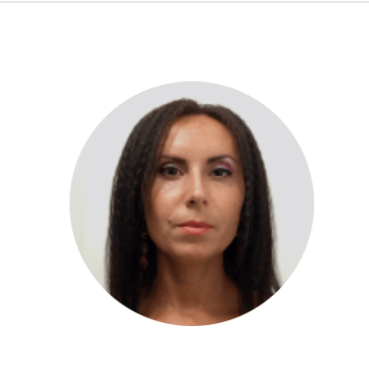
Редагування медіатекстів
СП «Редагування та коректура»
Метою курсу є опанування базових теоретичних та практичних засад редагування медіа текстів; оволодіння основами рерайтингу та копірайтингу.
Змістовні модулі:
1. Медіатекст: типологія та особливості редагування.
2. Основи копірайтингу та комерційна редактура для медіа.
Результати навчання:
ознайомлення з основними характеристиками медіатексту;
набуття навичок створення та редагування затребуваних суспільством та індустрією медіатекстів;
ознайомлення з видами редакторського читання та редагування;
опанування базових засад комерційної редактури.
Кафедра інформаційної діяльності
Белла Марина Віталіївна, доцент кафедри інформаційної діяльності, кандидат наук із соціальних комунікацій
Семестр: 6 Форма контролю: залік
Кількість годин\кредитів: 120\4

Slide 53
Технічне редагування та художнє оформлення
СП «Редагування та коректура»
Метою курсу є навчитися комплексно розуміти друковане та електронне видання у взаємозвʼязку між змістом і зовнішнім оформленням; оволодіти теоретичними та практичними навичками підготовки оформлення видання та його окремих елементів.
Змістовні модулі: 1. Основи композиції та теорія кольору.
2. Типографіка та графічний дизайн.
3. Типографіка та графічний дизайн.
4. Технічна коректура.
5. Технології мультимедіа та основи веб-дизайну.
Кафедра інформаційної діяльності
Белла Марина Віталіївна, доцент кафедри інформаційної діяльності, кандидат наук із соціальних комунікацій
Семестр: 7 Форма контролю: залік
Кількість годин\кредитів: 210\7

Slide 54
Технічне редагування та художнє оформлення
СП «Редагування та коректура»
Результати навчання:
освоєння технології редагування;
набуття вміння систематизувати та редагувати авторські матеріали, відповідно до тематики і концепції видання;
набуття вміння застосовувати норми та технічні вимоги, закони композиції відповідно до сучасних досягнень техніки і технологій;
засвоєння теоретичних та практичних знань з роботи з мультимедійною інформацією;
здобуття навичок роботи з растровою та векторною графікою;
оволодіння основними поняттями веб-дизайну;
ознайомлення з сучасними програмними засобами створення веб-документів.
Кафедра інформаційної діяльності
Семестр: 7 Форма контролю: залік
Кількість годин\кредитів: 210\7

Slide 55
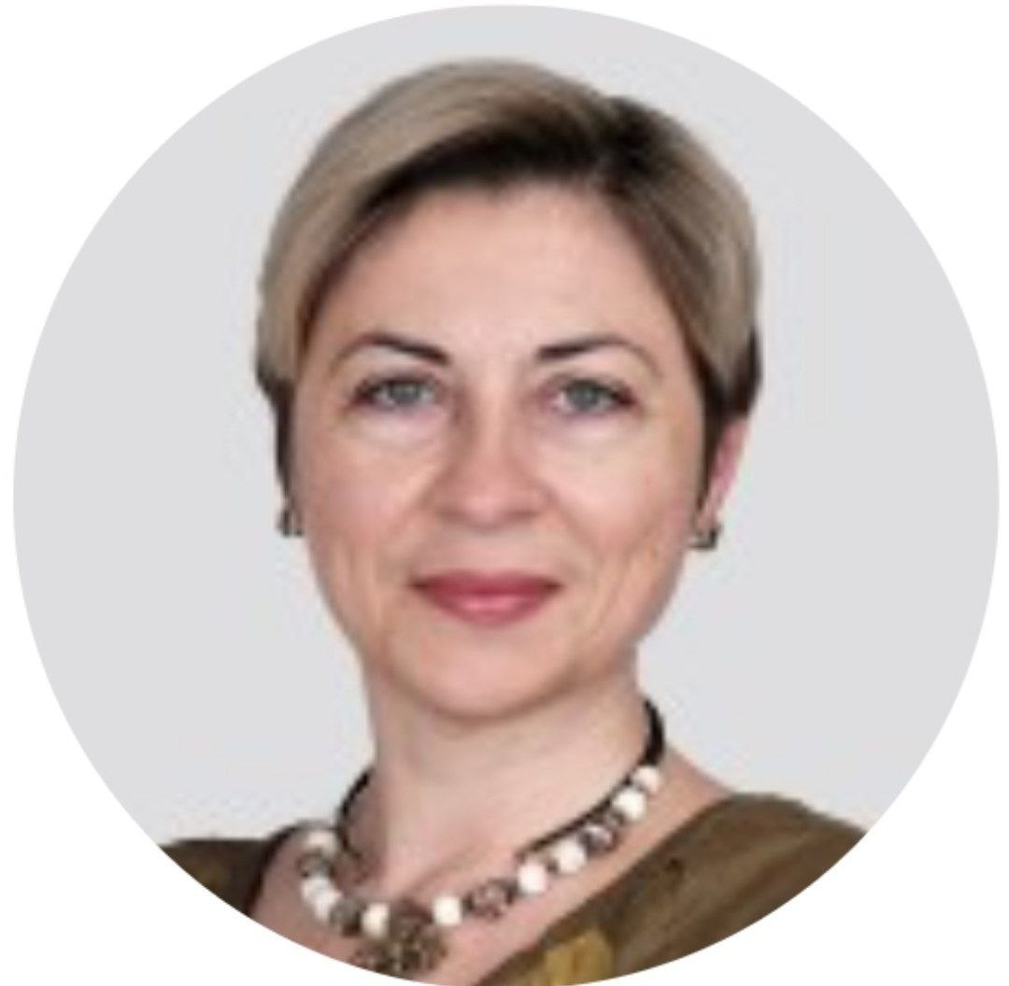
Практична стилістика
СП «Редагування та коректура»
Метою курсу є поглиблення знань студентів про теоретичну й практичну стилістику сучасної української літературної мови.
Змістовні модулі:
1. Фоностилістика.
2. Стилістичні можливості лексики, фразеології.
3. Морфологічні засоби стилістики.
4. Стилістичний синтаксис української мови.
Кафедра української філології
Мельничук Ірина Вікторівна, доцент кафедри української філології, к.філол.наук
Семестр: 8 Форма контролю: залік
Кількість годин\кредитів: 180\6

Slide 56
Практична стилістика
СП «Редагування та коректура»
Результати навчання:
знати:
основні принципи й критерії класифікації та внутрішньожанрової диференціації стилів;
характерні риси й особливості функціонування стилів сучасної української мови, норми і специфіку використання в них мовних засобів;
словотворчі, морфологічні, синтаксичні засоби стилістики та можливості їх використання в тексті відповідно до мети, призначення, умов і сфери спілкування.
вміти:
вільно орієнтуватися у стильовій різноманітності текстів;
визначати стильові та жанрові мовні ознаки текстів;
здійснювати стилістичний аналіз текстів, виявляти відхилення від норм, застосовувати засоби для усунення недоліків;
знаходити мовні помилки й виправляти їх відповідно до норм української мови.
будувати тексти різних жанрів відповідно до мети, призначення, сучасних стильових норм та комунікативної ситуації.
Кафедра української філології
Семестр: 8 Форма контролю: залік
Кількість годин\кредитів: 180\6

Slide 57
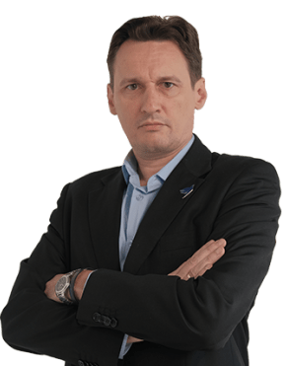
Сертифікатна програма «Європейські студії»
Кваліфікація – фахівець з європейських студій
Програма передбачає вибіркові освітні компоненти:
Європейська культура
Політичні системи європейських країн
Європейська економічна політика
Європейське право
Міграційні процеси в Європі
Дипломатичний протокол та етикет
Європейська інтеграція
Інформаційні війни
Політична реклама та зв’язки з громадськістю
Кафедра _______
КЕРІВНИК ПРОГРАМИ
Максим Булик
доцент кафедри політології та міжнародних відносин, кандидат політичних наук, доцент
Семестр: 3, 4, 5, 6 Форма контролю: заліки
Кількість годин\кредитів: 900\30

Slide 58
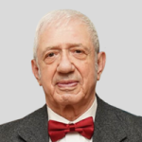
СП «Європейські студії»
Європейська культура
Метою курсу є формування у студентів поглибленого розуміння сутності, основних тенденцій розвитку європейської культури в історичному контексті та на сучасному етапі
Змістовні модулі:
1. Європейська культурна традиція.
2. Сучасна європейська культура: тренди та регіональні особливості.
Результати навчання:
знати:
- основні культурні поняття;
- основні історичні етапи розвитку європейської культури;
- регіональні типи європейської культури;
вміти:
- розуміти сутність європейської культури;
- самостійно розбиратися у стилях та напрямках європейського мистецтва.
Кафедра культурології
Юзеф Нікольченко
доцент кафедри культурології, Заслужений працівник культури України
Семестр: 3 Форма контролю: залік
Кількість годин\кредитів: 90\3

Slide 59
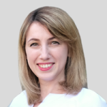
СП «Європейські студії»
Політичні системи європейських країн
Метою курсу є формування у студентів поглиблених знань про особливості функціонування політичних систем європейських країн на сучасному етапі.
Змістовні модулі:
1. Теоретико-концептуальний вимір дослідження політичних систем.
2. Система поділу влади в європейських країнах.
3. Виборчі системи та електоральні процеси в країнах Європи.
Результати навчання:
знати:
- основні концепції, теорії політичних систем;
- основні етапи розвитку політичних систем країн Європи;
- особливості організації та розподілу влади в європейських країнах;
- принципи функціонування виборчих систем країн Європи;
вміти:
- аналізувати політичні та владні процеси в країнах Європи;
- розуміти взаємозв’язок між різними політичними інститутами в європейських країнах.
Кафедра політології та міжнародних відносин
Анастасія Трофименко
доцент кафедри політології та міжнародних відносин, кандидат політичних наук, доцент
Семестр: 3 Форма контролю: залік
Кількість годин\кредитів: 90\3

Slide 60
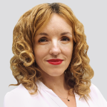
СП «Європейські студії»
Європейська економічна політика
Метою курсу є формування у студентів знань про особливості функціонування економічних систем країн Європи, принципів, форм та інструментів реалізації економічної політики Європейського Союзу
Змістовні модулі:
1. Економічний вимір функціонування Європейського Союзу.
2. Економічні системи європейських країн.
3. Регуляторні політики Європейського Союзу.
Результати навчання:
знати:
- засади, принципи та особливості європейської економічної інтеграції;
- особливості національних економічних систем європейських країн;
- принципи та форми реалізації європейських регуляторних політик;
вміти:
- аналізувати економічні процеси в ЄС та європейських країнах;
- реалізовувати і використовувати механізми та інструменти регуляторних політик ЄС.
- проводити порівняльний аналіз економічних систем країн Європи.
Кафедра економіки та міжнародних економічних відносин
Ольга Захарова
доцент кафедри економіки та міжнародних економічних відносин, кандидат економічних наук, доцент
Семестр: 4 Форма контролю: залік
Кількість годин\кредитів: 90\3

Slide 61
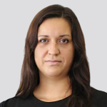
СП «Європейські студії»
Європейське право
Метою курсу є формування у студентів знань, умінь та навичок про засади формування та функціонування європейського права.
Змістовні модулі:
1. Європейське право: поняття, принципи, традиція.
2. Спеціальні аспекти функціонування європейського права
Результати навчання:
знати:
- засади, принципи та особливості функціонування європейського права;
- особливості реалізації та застосування норм європейського права;
вміти:
- аналізувати джерела європейського права;
- застосовувати отримані знання для розв’язання практичних завдань, пов’язаних з функціонуванням європейського права;
- виявляти знання та розуміння сутності сучасних правових доктрин.
Кафедра права
Галина Тихомирова
доцент кафедри права, кандидат юридичних наук, доцент
Семестр: 4 Форма контролю: залік
Кількість годин\кредитів: 90\3

Slide 62
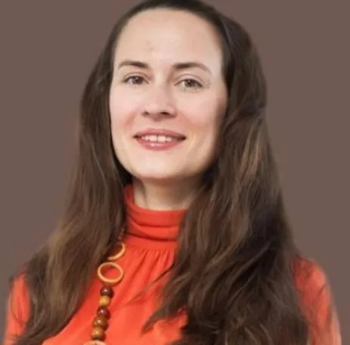
СП «Європейські студії»
Європейська інтеграція
Метою курсу є формування у студентів знань про теоретичні основи інтеграційних процесів в Європі, основні етапи, форми, інструменти, інститути європейської інтеграції.
Змістовні модулі:
1. Теоретико-концептуальні засади європейської інтеграції.
2. Європейські інституції.
3. Європейські інтеграційні політики.
Результати навчання:
знати:
- теоретичні моделі інтеграції, основні етапи та особливості європейського інтеграційного процесу;
- принципи, форми та інструменти функціонування європейських інтеграційних інститутуцій;
- сутність європейських інтеграційних політик;
вміти:
- вільно орієнтуватися у теоретико-методологічному та практичному інструментаріях дослідження міграції населення;
- аналізувати сучасні міграційні процеси за допомогою аналітично-категоріального апарату політичної науки;
- застосовувати на практиці набуті знання з теорії та практики міграції.
афедра політології та міжнародних відносин
Катерина Трима
доцент кафедри політології та міжнародних відносин, кандидат політичних наук, доцент
Семестр: 4 Форма контролю: залік
Кількість годин\кредитів: 90\3

Slide 63
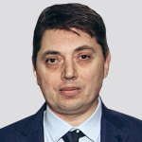
СП «Європейські студії»
Міграційні процеси в Європі
Метою курсу є формування у студентів знань про теорії міграції, динаміку міграційних процесів у світі, засади міграційної політики ЄС та країн Європи.
Змістовні модулі:
1. Міграційні процеси та міграційна політика: концептуально-теоретичний вимір.
2. Міграційна динаміка в Європі.
3. Політико-правовий зміст практики регулювання міграції в ЄС
Результати навчання:
знати:
- засади, принципи та особливості європейської міграційної політики;
- особливості динаміки міграційних процесів в європейських країнах;
- нормативно-правову базу регулювання міграції в країнах Європи;
вміти:
- вільно орієнтуватися у теоретико-методологічному та практичному інструментаріях дослідження міграції населення;
- аналізувати сучасні міграційні процеси за допомогою аналітично-категоріального апарату політичної науки;
- застосовувати на практиці набуті знання з теорії та практики міграції.
афедра політології та міжнародних відносин
Сергій Пахоменко
доцент кафедри політології та міжнародних відносин, кандидат історичних наук, доцент
Семестр: 5 Форма контролю: залік
Кількість годин\кредитів: 90\3

Slide 64
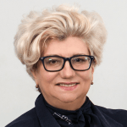
СП «Європейські студії»
Дипломатичний протокол та етикет
Метою курсу є ознайомлення студентів з основними поняттями державного церемоніалу, дипломатичного протоколу та етикету, вивчення історії та еволюції державного церемоніалу та дипломатичного протоколу, надання сучасних початкових знань, вмінь та навичок роботи в органах державної влади у сфері реалізації зовнішньої політики України за допомогою загальноприйнятих міжнародних норм та правил офіційного та ділового спілкування.
Змістовні модулі:
1. Роль дипломатичного протоколу та етикету в міжнародному спілкуванні.
2. Протокольні церемонії та заходи в дипломатичній практиці.
3. Новітня практика дипломатичного протоколу та етикету.
Результати навчання:
знати:
- знати природу та механізми міжнародних комунікацій;
- чинне законодавство, міжнародні нормативні документи і угоди, довідкові матеріали щодо норм і принципів дипломатичного протоколу;
вміти:
- аналізувати європейські інтеграційні процеси;
- орієнтуватися в правовій системі та інституційній структурі ЄС, принципах взаємодії органів та інституцій ЄС між собою;
- використовувати отримані теоретичні знання з метою реалізації стратегії європейської інтеграції України;
- здійснювати порівняльний аналіз моделей європейської інтеграції.
афедра політології та міжнародних відносин
Ірина Грідіна
професор кафедри політології та міжнародних відносин, доктор історичних наук, професор
Семестр: 5 Форма контролю: залік
Кількість годин\кредитів: 120\4

Slide 65
СП «Європейські студії»
Політична реклама та зв’язки з громадськістю
Метою курсу є формування у студентів системи знань з теорії і практики політичної реклами та public relation, надання цілісного уявлення про принципи, засоби та особливості здійснення зв’язків з громадськістю для впливу на громадську думку, підготовка фахівців, які володіють теоретичними та практичними знаннями в області сучасних політичних технологій, ознайомлення студентів зі специфікою проведення рекламних кампаній в політичній сфері, а також розгляд закономірностей політичної реклами як особливого виду комунікації.
Змістовні модулі:
1. Теоретичні та практичні засади політичної реклами.
2. Теоретичні та практичні засади зв’язків з громадськістю.
Результати навчання:
знати:
- структуру та етапи створення політичної реклами, форми, види і засоби політичної реклами;
- сутність методу системного аналізу різних видів комунікативної діяльності, моніторингу ЗМІ та контент-аналізу тексту;
- роль маркетингових досліджень в створенні політичної реклами, стратегію, тактику та техніку проведення рекламних політичних кампаній;
- специфіку застосування політичної символіки в політичній рекламі
афедра політології та міжнародних відносин
Сергій Пахоменко
доцент кафедри політології та міжнародних відносин, кандидат історичних наук, доцент
Семестр: 6 Форма контролю: залік
Кількість годин\кредитів: 120\4

Slide 66
СП «Європейські студії»
вміти:
- аналізувати контент статей, що подаються світовими, національними та регіональними ЗМІ та вміти передбачати їх вплив на міжнародні відносини; -
- доносити свою думку до громадськості в межах написання аналітичних статей, коментування подій, написання прес-релізів;
- виявляти особливості взаємодії преси і влади у контексті політичних реалій сьогодення, а також визначати ролі та поняття міжнародної журналістики в системі формування зовнішніх комунікацій країни.
афедра політології та міжнародних відносин
Семестр: 6 Форма контролю: залік
Кількість годин\кредитів: 120\4

Slide 67
СП «Європейські студії»
Інформаційні війни
Метою курсу є формування знань у студентів про теоретичні та практичні аспекти міжнародного протиборства в інформаційній сфері.
Змістовні модулі:
1. Концептуально-теоретичні засади інформаційного суспільства.
2. Інформаційне протиборство на сучасному етапі.
Результати навчання:
знати:
- теоретичні засади формування інформаційного суспільства, специфіку функціонування традиційних та нових ЗМІ;
- основні види, форми та інструменти інформаційних війн;
- Історію інформаційного протистояння, засоби забезпечення інформаційної безпеки держави та суспільства;
вміти:
- аналізувати прояви інформаційного протистояння, визначати причини та передумови проведення інформаційно-психологічних та інформаційно-технологічних спеціальних операцій;
- проводити порівняльний аналіз форм та методів інформаційного впливу;
- використовувати набуті теоретичні знання з метою забезпечення індивідуальної, суспільної та національної інформаційної безпеки
афедра політології та міжнародних відносин
Максим Булик
доцент кафедри політології та міжнародних відносин, кандидат політичних наук, доцент
Семестр: 6 Форма контролю: залік
Кількість годин\кредитів: 120\4

Slide 68
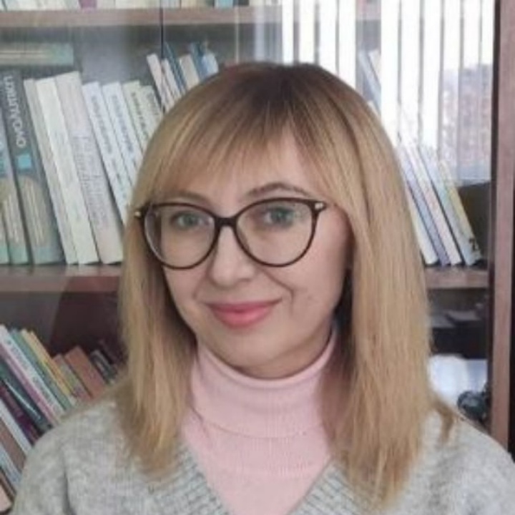
Сертифікатна програма «Вчитель новогрецької мови та зарубіжної літератури»
Кваліфікація: Вчитель новогрецької мови та зарубіжної літератури
Програма передбачає вибіркові освітні компоненти:
1. Педагогіка
2. Вікова і педагогічна психологія
3. Методика виховної роботи
4. Педагогічна практика
5. Засоби навчання новогрецької мови та зарубіжної літератури
6. Методика викладання новогрецької мови та зарубіжної літератури у закладах середньої освіти
7. Грекомовна ділова комунікація
Кафедра грецької філології
КЕРІВНИК ПРОГРАМИ
Лабецька Ю.Б.
к. філол. н. , доцент кафедри грецької філології
Семестр: 3,4,5,6,7 Форма контролю: залік, екзамен
Кількість годин\кредитів: 900\30

Slide 69
Педагогіка
СП «Вчитель новогрецької мови та зарубіжної літератури»
Метою курсу є забезпечити ґрунтовне володіння майбутніми учителями теоретичними основами педагогічної науки, дати уявлення про навчання та виховання особистості, навчити орієнтуватися в закономірностях, принципах процесу навчання та виховання, озброїти навичками аналізу навчально-виховних і проблемних педагогічних ситуацій в сім`ї, колективі комунікативних завдань у побутовій, суспільній, навчальній, професійній, науковій сферах життя. розвити практичні вміння, що забезпечують творчість та ініціативу в різних видах діяльності.
Змістовні модулі:
1. Предмет і завдання педагогіки. Сутність і закономірності педагогічного процесу.
2. Зміст процесу виховання, його складові та напрями. Основні закономірності та принципи виховання. Методи виховання.
3. Зміст освіти в сучасній школі. Структура і організація процесу навчання.
4. Принципи, методи навчання, форми організації навчання.
5. Контроль за навчально-пізнавальною діяльністю.
6. Управління загальноосвіт
ньою школою.
Результати навчання: РН 1 – Вільно спілкуватися з професійних питань із фахівцями та нефахівцями державною та іноземними мовами усно й письмово, використовувати їх для організації ефективної міжкультурної комунікації.
РН 2 – Ефективно працювати з інформацією: добирати необхідну інформацію з різних джерел, зокрема з фахової літератури та електронних баз, критично аналізувати й інтерпретувати, впорядковувати, класифікувати й систематизувати.
РН 3 – Організовувати процес свого навчання й самоосвіти.
Кафедра грецької філології
Голюк О.А.
Семестр: 3,4 Форма контролю: залік
Кількість годин\кредитів: 180\6

Slide 70
Вікова і педагогічна психологія
СП «Вчитель новогрецької мови та зарубіжної літератури»
Метою курсу є формування у студентів системи стійкої мотивації навчально-пізнавальної і професійної діяльності, вмінь розв’язувати професійні та життєві задачі з урахуванням основних закономірностей функціонування психіки людини.
Змістовні модулі:
1. Предмет, напрямки, методи психології.
2. Психологія пізнання; особистість та діяльність.
3. Психологія виховання і самовиховання. Основні механізми спрямованої соціалізації людини (учня).
4. Психологія навчання. Психологія педагогічної діяльності та особистості учителя.
Результати навчання:
РН 1 – Вільно спілкуватися з професійних питань із фахівцями та нефахівцями державною та іноземними мовами усно й письмово, використовувати їх для організації ефективної міжкультурної комунікації.
РН 2 – Ефективно працювати з інформацією: добирати необхідну інформацію з різних джерел, зокрема з фахової літератури та електронних баз, критично аналізувати й інтерпретувати, впорядковувати, класифікувати й систематизувати.
РН 3 – Організовувати процес свого навчання й самоосвіти.
Кафедра грецької філології
Блашкова О.М.
Семестр: 5 Форма контролю: залік
Кількість годин\кредитів: 90\3

Slide 71
Методика виховної роботи
СП «Вчитель новогрецької мови та зарубіжної літератури»
Метою курсу є надання студентам теоретичних основ та навичок управління процесом виховання учнів; усвідомлення та практичне використання законів, закономірностей, принципів, технологій, інноваційних методів та прийомів у здійсненні педагогічного керівництва вихованням учнів сучасної школи.
Змістовні модулі:
1. Основи організації виховної роботи в сучасній школі.
2. Методика організації морального та громадянського виховання учнів.
3. Методика виховної роботи педколективу з використанням національних традицій у сучасній школі.
4. Фактори результативності виховного процесу. Методика формування емоційно-оцінних рис учня.
5. Методика організації та проведення спільної роботи сім’ї та школи у вихованні школярів. Методика колективних творчих справ.
Результати навчання:
1. РН 1 – Вільно спілкуватися з професійних питань із фахівцями та нефахівцями державною та іноземними мовами усно й письмово, використовувати їх для організації ефективної міжкультурної комунікації.
2. РН 2 – Ефективно працювати з інформацією: добирати необхідну інформацію з різних джерел, зокрема з фахової літератури та електронних баз, критично аналізувати й інтерпретувати, впорядковувати, класифікувати й систематизувати.
3. РН 3 – Організовувати процес свого навчання й самоосвіти.
Кафедра грецької філології
ПІБ викладача
звання
Семестр: 6 Форма контролю: залік
Кількість годин\кредитів: 90\3

Slide 72
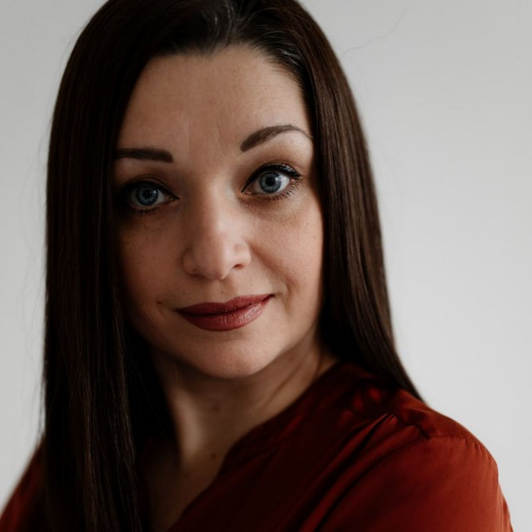
Педагогічна практика
СП «Вчитель новогрецької мови та зарубіжної літератури»
Метою курсу є реалізація студентами вмінь та навичок, що свідчать про розвиток їхньої професійної компетентності, складовими якої визначено загально-професійні та професійно-предметні компетенції; усвідомлення студентами сутності та змісту творчого навчально-виховного процесу та педагогічних явищ, які з ним пов’язані або його обумовлюють, розуміння сенсу та логіки взаємодії вчителя та учнів; формування у студентів позитивних мотивів професійної педагогічної діяльності.
Результати навчання:
РН 1 – Вільно спілкуватися з професійних питань із фахівцями та нефахівцями державною та іноземними мовами усно й письмово, використовувати їх для організації ефективної міжкультурної комунікації.
РН 8 – Знати й розуміти систему мови, загальні властивості літератури як мистецтва слова, історію мов і літератур, що вивчаються, і вміти застосовувати ці знання у професійній діяльності.
РН 17 – Збирати, аналізувати, систематизувати й інтерпретувати факти мови й мовлення й використовувати їх для розв’язання складних задач і проблем у спеціалізованих сферах професійної діяльності та/або навчання.
Кафедра грецької філології
Новицька О.А.
К. філол. н., доцент кафедри грецької філології
Семестр: 7 Форма контролю: залік
Кількість годин\кредитів: 90\3

Slide 73
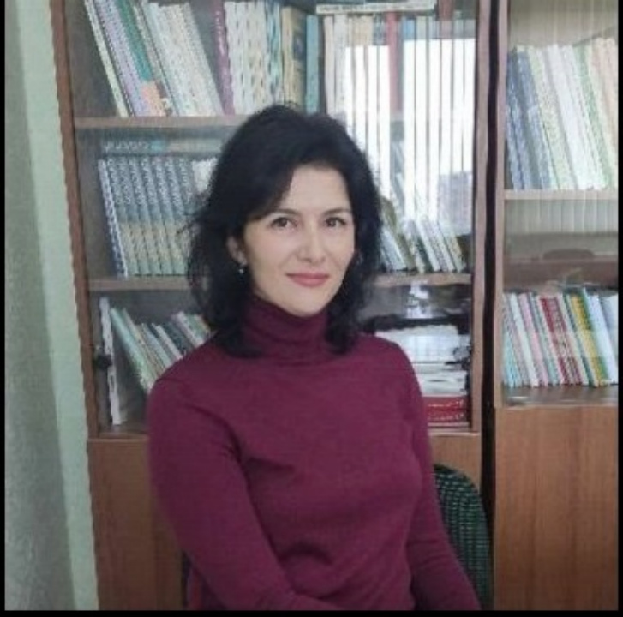
Засоби навчання новогрецької мови та зарубіжної літератури
СП «Вчитель новогрецької мови та зарубіжної літератури»
Метою курсу є ознайомлення здобувачів з основними засобами навчання новогрецької мови та зарубіжної літератури: підручниками, посібниками, робочими зошитами, дидактичними матеріалами, технічними засобами навчання тощо; формування вмінь та навичок використання цих засобів з грецького правопису.
Змістовні модулі:
1. Типологія засобів навчання мови та літератури.
2. Друковані засоби навчання новогрецької мови.
3. Електронні засоби навчання новогрецької мови.
4. Друковані та електронні засоби навчання зарубіжної літератури. .
Кафедра грецької філології
Гаргаєва О.В.
ст. в. кафедри грецької філології
Семестр: 3 Форма контролю: залік
Кількість годин\кредитів: 150\5

Slide 74
Засоби навчання новогрецької мови та зарубіжної літератури
СП «Вчитель новогрецької мови та зарубіжної літератури»
Результати навчання:
РН 1 - Вільно спілкуватися з професійних питань із фахівцями та нефахівцями державною та іноземними мовами усно й письмово, використовувати їх для організації ефективної міжкультурної комунікації.
РН 2 – Ефективно працювати з інформацією: добирати необхідну інформацію з різних джерел, зокрема з фахової літератури та електронних баз, критично аналізувати й інтерпретувати, впорядковувати, класифікувати й систематизувати.
РН 8 – Знати й розуміти систему мови, загальні властивості літератури як мистецтва слова, історію мов і літератур, що вивчаються, і вміти застосовувати ці знання у професійній діяльності.
РН 17 – Збирати, аналізувати, систематизувати й інтерпретувати факти мови й мовлення й використовувати їх для розв’язання складних задач і проблем у спеціалізованих сферах професійної діяльності та/або навчання.
Кафедра грецької філології
Семестр: 3 Форма контролю: залік
Кількість годин\кредитів: 150\5

Slide 75
Методика викладання новогрецької мови та зарубіжної літератури у закладах середньої освіти
СП «Вчитель новогрецької мови та зарубіжної літератури»
Метою курсу є забезпечити основи теоретичної та практичної підготовки студентів до викладання іноземної мови у школі; ознайомити студентів з методикою викладання зарубіжної літератури з урахуванням специфіки цього предмета, з ефективними прийомами та формами викладання цієї дисципліни відповідно до сучасних вимог.
Змістовні модулі:
1. Теоретичні основи методики викладання іноземних мов.
2. Формування мовленнєвих навичок (фонетичні, граматичні, лексичні)
3. Формування мовленнєвих умінь (аудіювання, читання, говоріння, письмо)
4. Методика літератури у взаємодії педагогічної, психологічної і філологічної наук. Специфіка навчального предмета «зарубіжна література».
5. Види літературних занять: огляд літературного періоду, вивчення художнього твору, розкриття біографії письменника в єдності з його творчістю тощо.
6. Методи, форми, засоби вивчення літератури;
7. Організація навчальної та позакласної роботи з іноземної мови та зарубіжної літератури
Кафедра грецької філології
Новицька О.А.
К. філол. н., доцент кафедри грецької філології
Семестр: 6 Форма контролю: залік
Кількість годин\кредитів: 150\5

Slide 76
Методика викладання новогрецької мови та зарубіжної літератури у закладах середньої освіти
СП «Вчитель новогрецької мови та зарубіжної літератури»
Результати навчання:
РН 1 – Вільно спілкуватися з професійних питань із фахівцями та нефахівцями державною та іноземними мовами усно й письмово, використовувати їх для організації ефективної міжкультурної комунікації.
РН 2 – Ефективно працювати з інформацією: добирати необхідну інформацію з різних джерел, зокрема з фахової літератури та електронних баз, критично аналізувати й інтерпретувати, впорядковувати, класифікувати й систематизувати.
РН 3 – Організовувати процес свого навчання й самоосвіти.
РН 6 – Використовувати інформаційні й комунікаційні технології для вирішення складних спеціалізованих задач і проблем професійної діяльності.
РН 8 – Знати й розуміти систему мови, загальні властивості літератури як мистецтва слова, історію мов і літератур, що вивчаються, і вміти застосовувати ці знання у професійній діяльності.
РН 17 – Збирати, аналізувати, систематизувати й інтерпретувати факти мови й мовлення й використовувати їх для розв’язання складних задач і проблем у спеціалізованих сферах професійної діяльності та/або навчання.
Кафедра грецької філології
Семестр: 6 Форма контролю: залік
Кількість годин\кредитів: 150\5

Slide 77
Грекомовна ділова комунікація
СП «Вчитель новогрецької мови та зарубіжної літератури»
Метою курсу є розвинути та сформувати знання, необхідні у подальшій професійно спрямованій роботі, виробити вміння та навички мовного етикету ділової комунікації новогрецькою мовою.
Змістовні модулі: Культура ділового спілкування, дотримання мовних норм, види та оформлення офіційно-ділової документації,
Усне публічне мовлення, граматичні, лексичні, синтаксичні особливості офіційно-ділового стилю.
Мовностилістичні особливості офіційно-ділового стилю сучасної новогрецької мови. Переклад офіційної документації з української на новогрецьку.
Результати навчання:
РН 1 – Вільно спілкуватися з професійних питань із фахівцями та нефахівцями державною та іноземними мовами усно й письмово, використовувати їх для організації ефективної міжкультурної комунікації
РН 8 Знати й розуміти систему мови, загальні властивості літератури як мистецтва слова, історію новогрецької мови і літератури, і вміти застосовувати ці знання у професійній діяльності.
РН 10 Знати норми літературної мови та вміти їх застосовувати у практичній діяльності.
Кафедра грецької філології
Лабецька Ю.Б.
к. філол. н. , доцент кафедри грецької філології
Семестр: 8 Форма контролю: залік
Кількість годин\кредитів: 150\5

